Slide 1
DOM高级编程

Slide 2


回顾与作业点评
document对象提供了哪三种访问DOM元素的方法？
history、location对象分别有哪些常用方法？
使用什么样式属性控制元素的隐藏/显示？

Slide 3
预习检查
根据你的理解，什么是DOM？
W3C标准定义的DOM由哪三部分组成？
标准节点操作包括哪些操作？

Slide 4
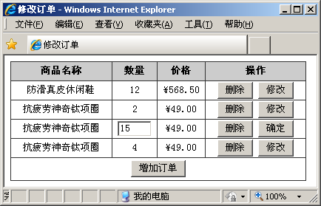

本章任务
制作动态添加表格的特效
演示示例：练习3-修改订单

Slide 5
本章目标
使用getElement系列方法实现DOM元素的查找和定位
使用Core DOM标准操作实现节点的增删改查
使用HTML DOM特有操作实现HTML元素内容修改

Slide 6
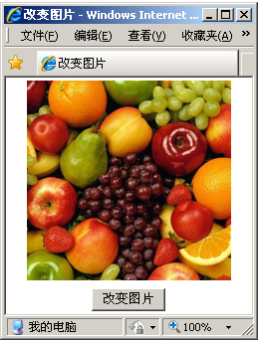

回顾DOM模型的相关概念3-1
什么是DOM？
  文档对象模型（Document Object Model）
  通过DOM可以动态改变文档内容
动态改变文档内容的原理
  1、解析文档（如HTML）并生成DOM树
  2、通过DOM标准接口+编程语言改变文档内容
演示示例：演示案例1-改变图片

Slide 7
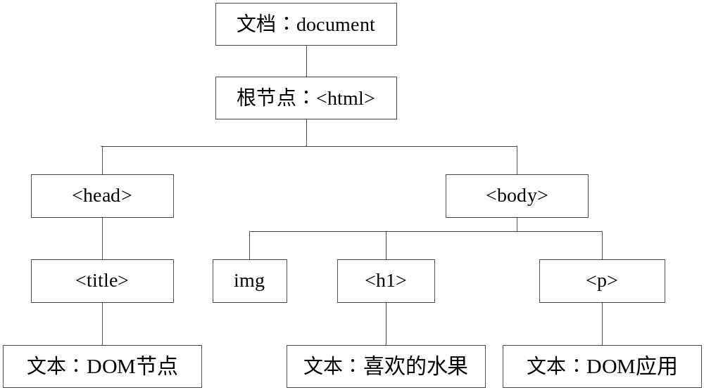
回顾DOM模型的相关概念3-1
解析文档生成DOM树的过程
生成的DOM树结构是什么？
<html>
<head>
<title>DOM节点</title>
</head>
<body>
<img src="images/fruit.jpg" alt="图片" id="s1" />
<h1>喜欢的水果</h1>
<p>DOM应用</p>
</body>
</html>
换图，加属性节点

Slide 8
回顾DOM模型的相关概念3-1
DOM树中的节点类型和节点关系(换图)
文档节点
document
属性
节点
元素节点
…..
同级
关系
父子
关系
文本
节点

Slide 9
回顾DOM模型的相关概念3-1
W3C规定的三类DOM标准接口（换图）
  Core DOM（核心DOM），适用于各种结构化文档
  XML DOM，专用于XML文档
  HTML DOM，专用于HTML文档
选用DOM标准接口，结合支持的编程语言访问DOM树，如Java、JavaScript、C#等

Slide 10
Core DOM的操作
查看节点
创建和增加节点
删除和替换节点

Slide 11
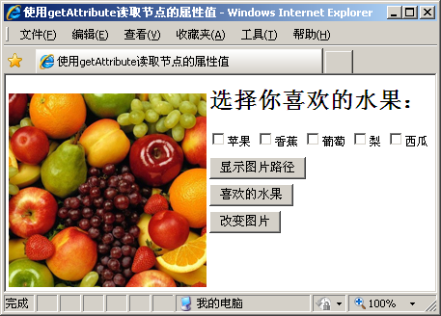
查看节点
访问指定节点的方法
  getElementById( )
  getElementsByName( )
  getElementsByTagName( )
查看/修改属性节点
  getAttribute("属性名")
  setAttribute("属性名","属性值")
演示示例：访问节点属性的值

Slide 12
查看节点3-1
访问指定节点的方法
  getElementById( ) ：返回一个节点对象
  getElementsByName( )：返回多个（节点数组）
  getElementsByTagName( ) ：返回多个（节点数组）
查看/修改属性节点
  getAttribute("属性名")
  setAttribute("属性名","属性值")
演示示例：访问节点属性的值

Slide 13

查看节点3-2
如果编程时希望访问某个元素的父元素，但又不知道父元素的ID、name、tag，怎么办？
该节点的parentNode ？
根据层次关系查找节点
  parentNode
  firstChild
  lastChild
<table >
<tr>
<td>东方贺</td>
<td>语文</td>
<td>95</td>
</tr>
</table>
该节点的firstChild ？lastChild ？

Slide 14
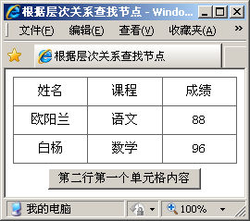
查看节点3-3
function checks(){
var objTable=document.getElementById("myTable");
var strHtml = objTable.lastChild.firstChild.firstChild.innerHTML;
alert(strHtml);
}
</script>
……
<table id="myTable">
<thead>
……
</thead>
<tbody>
<tr>
<td>欧阳兰</td>
……
</tr>
</tbody>
</table>
该代码指哪个节点 ？
thead和tbody标签用于表格数据的逻辑分组，W3C不推荐，但写脚本访问表格数据时常用它们。
演示示例：根据层次关系查找节点

Slide 15
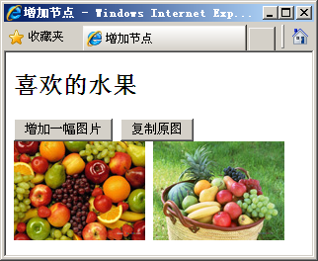
创建和增加节点
创建和增加节点 的方法
  createElement（）：创建节点
  appendChild（）：末尾追加方式插入节点
  insertBefore（）：在指定节点前插入新节点
  cloneNode（）：克隆节点
先创建个节点，然后设置属性，最后插入节点
function newNode(){
var oldNode=document.getElementById("sixty1");
var image=document.createElement("img");
image.setAttribute("src","images/newimg.jpg");
document.body.insertBefore(image,oldNode);
}
function copyNode(){
var image=document.getElementById("sixty1");
var copyImage=image.cloneNode(false);
document.body.appendChild(copyImage);
}
克隆图片节点，然后追加插入到文档
ID属性：sixty1
演示示例：创建节点

Slide 16
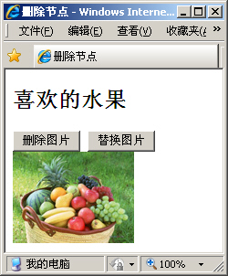
删除和替换节点
删除和替换节点的方法
  removeChild（）：删除节点
  replaceChild( ) ：替换节点
function delNode(){
var dNode=document.getElementById("sixty1");
document.body.removeChild(dNode);
}
function repNode(){
var oldimage=document.getElementById("sixty2");
var newimage=document.createElement("img");
newimage.setAttribute("src","images/replace.jpg");
document.body.replaceChild(newimage,oldimage);
}
ID属性：sixty1
先创建一个节点，然后替换原节点
演示示例：删除节点

Slide 17

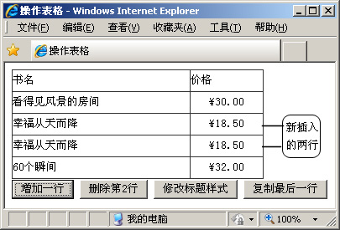
练习——操作表格
需求说明
  实现如下的表格操作功能
修改标题行样式为：
居中显示、
字体加粗
单元格背景颜色变为“#ccc”
完成时间：25分钟

Slide 18
共性问题集中讲解
共性问题集中讲解
常见调试问题及解决办法
代码规范问题

Slide 19
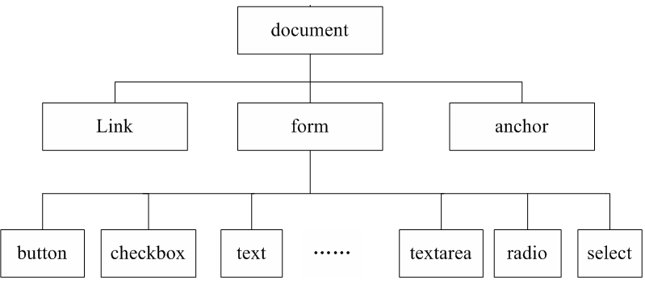
HTML DOM的特有对象和操作2-1
什么是HTML DOM对象
HTML文档中的每个节点都是DOM对象，每类对象都有1套属性、方法。
最常用的是<table>表格和各类表单<form>元素对象

Slide 20
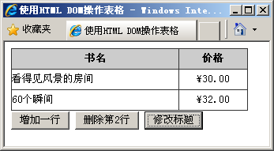
HTML DOM的特有对象和操作2-2
HTML DOM对象 的属性访问
function change(){
var imgs=document.getElementById("s1");
imgs.src="images/grape.jpg";
}
function show(){
var hText=document.getElementById("s1").alt;
alert("图片的alt是："+hText)
}
</script>
  不再使用setAttribute（）/ getAttribute（）方法
  简化为对象名.属性值进行读取或修改
演示示例：使用HTMLDOM对象的属性访问

Slide 21
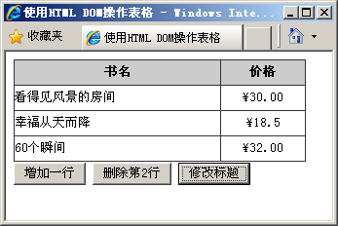
HTML DOM对象-table对象
思路分析
1、使用Core DOM标准操作获取表格对象
2、使用HTML DOM的table相关对象的属性、方法、事件操作表格
  使用HTML DOM如何实现？

Slide 22
总结
W3C提供了DOM的哪三类标准？
Core DOM包括哪些常用的节点操作？方法分别是什么？
Core DOM、HTML DOM访问属性的方法分别是什么？

Slide 23
布置作业
课后作业

